Slide 1

20 HMOTNOST TĚLES
VY_32_INOVACE_20
autor: Mgr. Miroslava Mahdalová
identifikace: H 1 - 20
třída: 6.
předmět: Fyzika
anotace: Prezentace k výkladu nového učiva i k opakování – značka fyzikální veličiny, zákl.jednotka, další jednotky, převodní vztahy mezi jednotkami. Zápis do sešitu.

Slide 2

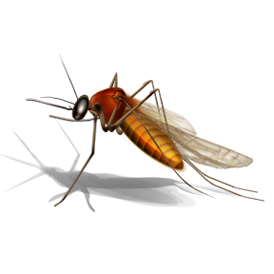
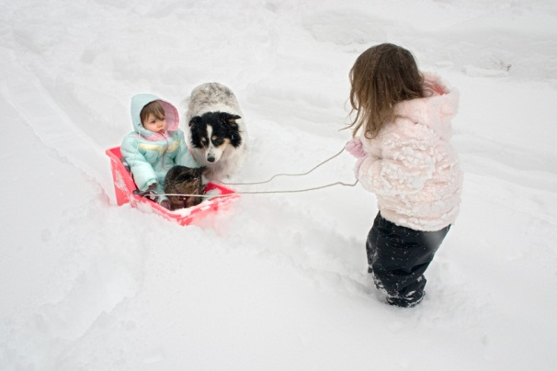
HMOTNOST TĚLES
Těžké…
Lehké…
Unesu to…
Už nemůžu….
Pomoz mi…..
Jéé, toho je moc…..

Slide 3
HMOTNOST TĚLES
Těleso je těžké → vyjadřujeme množství látky v tělese.
číselná hodnota
jednotka Slon váží 3 t.
Množství látky v tělese vyjadřujeme veličinou hmotnost.
značka: m
HMOTNOST
zákl.jednotka: kg [kilogram]
Hmotnost určuje zároveň schopnost tělesa bránit se změnám pohybu.

Slide 4
JEDNOTKY HMOTNOSTI
q dag cg
t kg g mg
1000 1000 1000
násobíme dělíme
t tuna kg kilogram g gram
q metrický cent dag dekagram cg centigram

Slide 5
JEDNOTKY HMOTNOSTI - převody
1 t = 1 000kg 1kg = 0,001 t
1 kg = 1 000g 1g = 0,001 kg
1 g = 1 000 mg 1 mg = 0,001 g
1 q = 100 kg 1 dag = 10 g 1 cg = 10 mg
Př/ 6,5 kg [g] = 6,5 kg [g] = 6 500g
3 t [kg] = 3 t [kg] = 3 000 kg
2,1 g [mg] = 2,1 g [mg] = 3 100 mg

Slide 6

HMOTNOST TĚLES
Množství látky v tělese vyjadřujeme veličinou hmotnost. Hmotnost je fyzikální veličina:
značka: m
zákl.jednotka: kg [kilogram]
Hmotnost určuje zároveň schopnost tělesa bránit se změnám pohybu.
Další jednotky: 1 t tuna, 1g gram, 1 mg miligram
1 q metrický cent, 1dag dekagram, 1cg centigram

Slide 7
Citace:
Text:
RAUNER, Karel a kol. Fyzika 6. Plzeň: Fraus, 2004, ISBN 80-7238-210-1.
Autor.
Ilustrace:
www.office.microsoft.com

